Slide 1
POINT RELAIS
MONDIAL RELAY

Slide 2
CONTRE-REMBOURSEMENT
3 mode de paiement : chèque ou espèces ou carte bancaire à enregistrer dans notre caisse aquazur (procédure à suivre)
Règlement en chèque
Acceptation du chèque sur présentation d’une pièce d’identité (celle-ci doit correspondre au coordonnées du chèque)
N° de carte d’identité à noter au dos du chèque obligatoirement + N°Facture
Etablir à l’ordre de Zolpan suivi de la mention « pour marque X »
Exemple : Zolpan pour 3 Suisses
Si plusieurs colis impérativement 1 chèque par Marque

Slide 3
CONTRE-REMBOURSEMENT Enregistrement caisse Aquazur
Effectuer un mouvement de caisse manuel après chaque encaissement

Slide 4
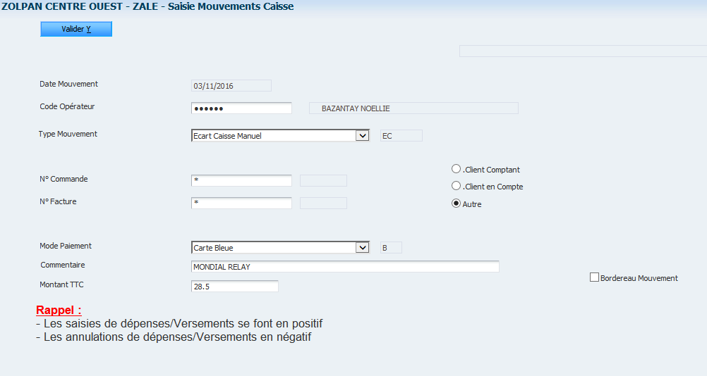
Compléter les informations comme indiquer dans les cases puis Valider
Mode de paiement (CB, Chèque ou Espèces)

